Slide 1
组会学习汇报 · 2026.08.05
Autoware 视觉—LiDAR 融合
CAMERA
LiDAR
2D ROI
类别与语义
3D
位置与形状
+
FUSION
从 LiDAR 输出层级到 ROI 投影匹配
确认同一目标
基于官方架构与接口文档梳理｜当前尚未运行 Autoware、rosbag 或融合节点
Notes:
开场先说明本周汇报范围：我完成的是 Autoware 视觉—LiDAR 融合架构和接口的文档梳理，重点是理解不同 LiDAR 输出怎样进入投影融合。当前没有把官方示意图或文档结论当成本地实验结果。
[Sources]
- Local note: 50_智能驾驶/01_基础概念/04_相机—LiDAR 投影融合.md
- https://autowarefoundation.github.io/autoware-documentation/main/design/autoware-architecture-v1/components/perception/

Slide 2
WHY FUSION
相机给语义，LiDAR 给三维几何
两类传感器观察同一世界，但回答的问题不同。
CAMERA
LiDAR
FUSION
相机：是什么
LiDAR：在哪里、多大
是不是
同一个目标？
车辆、行人等类别
颜色、标志与纹理
单目深度和尺度不稳定
+
距离、位置与轮廓
直接形成三维点云
原始点的类别信息较弱
相机补类别，LiDAR 补三维，融合节点确认两边描述的是同一目标。
组会学习汇报 · 2026.08.05
02
Notes:
这一页只讲直觉。相机擅长识别类别和纹理，LiDAR 擅长测量三维位置和形状。融合不是简单把两份数据叠起来，而是要判断相机中的二维目标与 LiDAR 中的三维目标是不是同一个物体。
[Sources]
- Local note: 50_智能驾驶/01_基础概念/04_相机—LiDAR 投影融合.md

Slide 3
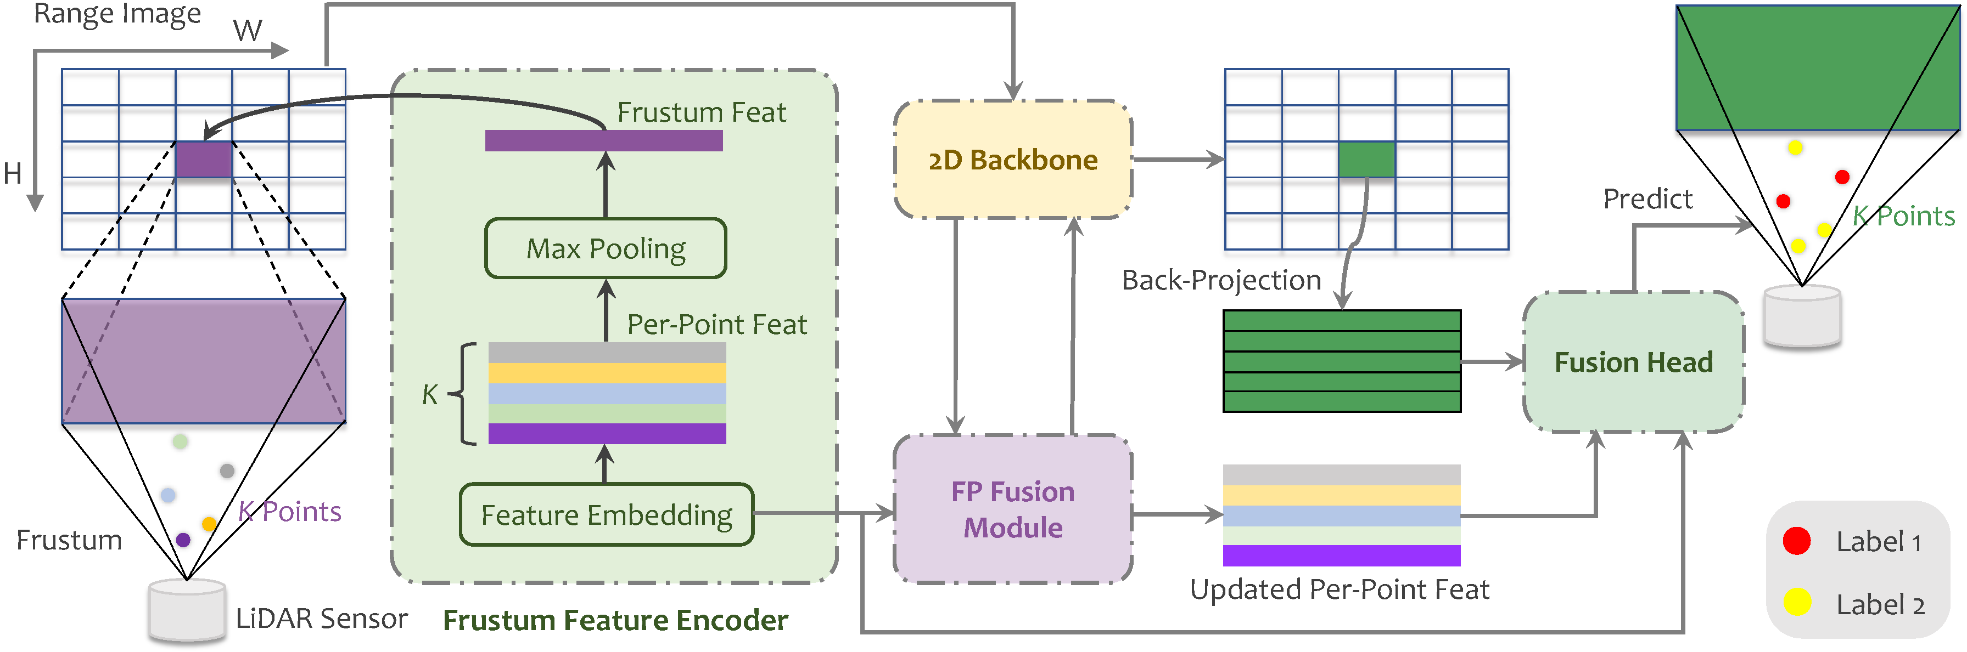
NODE 01 · POINT-LEVEL
FRNet 给每个点补上语义，不直接形成目标
具体输入输出例子
假设场景：前方约 12 m 一辆车，右前方约 8 m 一名行人
数值仅用于讲解，不是本地运行结果
INPUT
sensor_msgs/msg/PointCloud2
P₁=(12.1, 1.8, 0.6), intensity=82
P₂=(12.3, 1.7, 0.7), intensity=76
P₃=(8.2, −2.0, 1.1), intensity=35
↓
OUTPUT
语义 PointCloud2
官方模型结构图｜用于解释逐点语义预测，不是本地运行截图
P₁ → CAR，probability=0.92
P₂ → CAR，probability=0.89
P₃ → PEDESTRIAN，probability=0.81
它回答“每个点是什么”，尚未回答“这里有几个目标”。
组会学习汇报 · 2026.08.05
03
Notes:
这里用一个假设场景把数据说具体：输入点 P1、P2 位于前方约十二米，P3 位于右前方约八米。FRNet 输出后，P1、P2 分别被预测为车辆点，P3 被预测为行人点，并带有示例概率。它仍然逐点回答类别，还没有把 P1、P2 组织成同一个车辆目标。页面上的坐标和概率只是讲解消息形式，不是本地运行数据。
[Sources]
- https://github.com/autowarefoundation/autoware_universe/tree/main/perception/autoware_lidar_frnet
- Local note: 50_智能驾驶/01_基础概念/02_Autoware LiDAR 感知节点.md

Slide 4
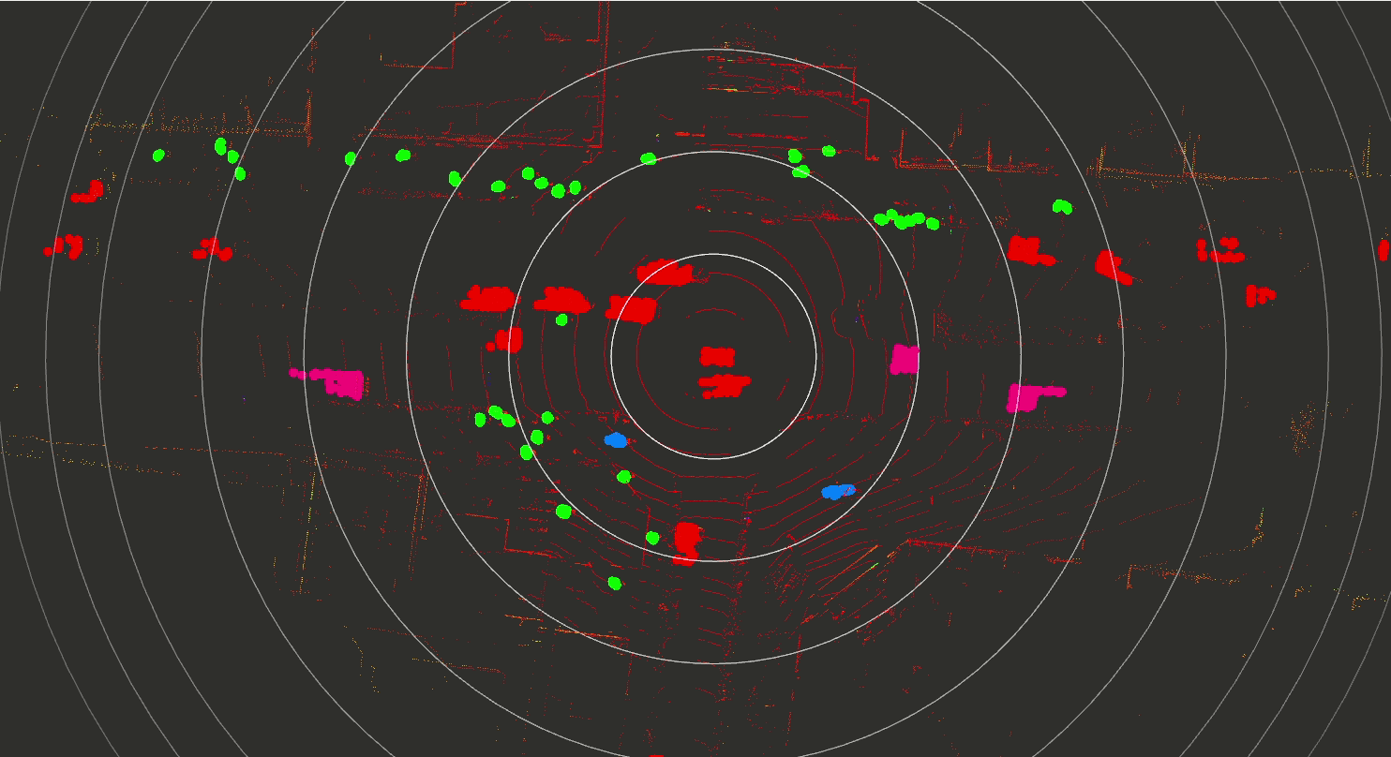
NODE 02 · INSTANCE-LEVEL
Apollo 把点分成实例，并保留每个目标的点簇
具体输入输出例子
假设场景：前方约 12 m 一辆车，右前方约 8 m 一名行人
数值仅用于讲解，不是本地运行结果
INPUT
sensor_msgs/msg/PointCloud2
P₁=(12.1, 1.8, 0.6)，P₂=(12.3, 1.7, 0.7)
P₃=(8.2, −2.0, 1.1)，以及更多背景点
↓
OUTPUT
DetectedObjectsWithFeature
图源：Autoware Apollo Instance Segmentation 官方演示｜非本地实验结果
Object #1：CAR，cluster={P₁, P₂, …}
Object #2：PEDESTRIAN，cluster={P₃, …}
它回答“哪些点属于同一目标”，点簇仍可继续投影到图像。
组会学习汇报 · 2026.08.05
04
Notes:
仍然使用同一个假设场景。Apollo 不再只说每个点是什么，而是把 P1、P2 和附近的车辆点组织成 Object 1，把 P3 和附近的行人点组织成 Object 2。输出是 DetectedObjectsWithFeature，每个对象中仍保留 feature.cluster，所以后续可以把真实点簇投影到图像。这里的点编号和分类只是示例。
[Sources]
- https://autowarefoundation.github.io/autoware_universe/main/perception/autoware_lidar_apollo_instance_segmentation/
- Local note: 50_智能驾驶/01_基础概念/02_Autoware LiDAR 感知节点.md

Slide 5
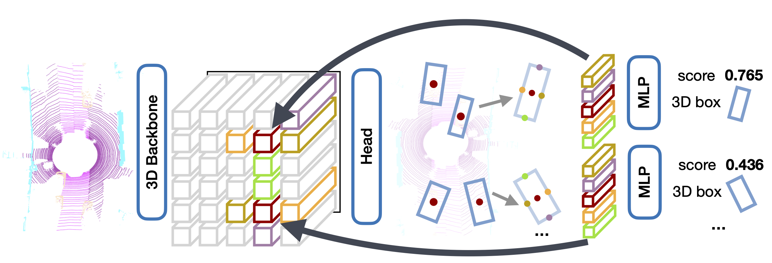
NODE 03 · OBJECT-LEVEL
CenterPoint 直接给出可用的 3D 检测目标
具体输入输出例子
假设场景：前方约 12 m 一辆车，右前方约 8 m 一名行人
数值仅用于讲解，不是本地运行结果
INPUT
sensor_msgs/msg/PointCloud2
整帧场景点云：车辆点、行人点、道路与背景点
例如 P₁、P₂、P₃ 以及数万个其他点
↓
OUTPUT
DetectedObjects
图源：CenterPoint 作者官方仓库｜展示 3D 检测结果，非本地实验结果
#1 CAR：pos=(12.2, 1.8, 0.0)m，p=0.94
size=(4.5, 1.8, 1.6)m，yaw=3°
#2 PEDESTRIAN：pos=(8.1, −2.0, 0.0)m，p=0.87
它直接回答目标在哪里、是什么类别，以及 3D 框多大。
组会学习汇报 · 2026.08.05
05
Notes:
CenterPoint 直接把整帧点云变成完整三维目标。假设输出中，第一辆车位于前方十二点二米、横向一点八米，三维尺寸约四点五乘一点八乘一点六米；第二个目标是一名行人。这样就能直观看出 DetectedObjects 已经包含类别、置信度、位置、朝向和形状，而不是一组原始点。所有数字仍是讲解示例。
[Sources]
- https://autowarefoundation.github.io/autoware_universe/main/perception/autoware_lidar_centerpoint/
- https://github.com/tianweiy/CenterPoint
- Local note: 50_智能驾驶/01_基础概念/02_Autoware LiDAR 感知节点.md

Slide 6
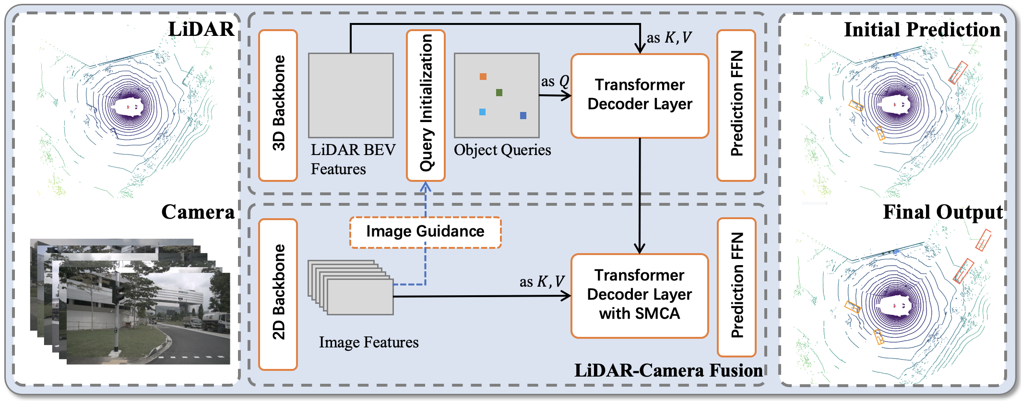
NODE 04 · OBJECT-LEVEL
LiDAR TransFusion 当前仍是 LiDAR-only
具体输入输出例子
假设场景：前方约 12 m 一辆车，右前方约 8 m 一名行人
数值仅用于讲解，不是本地运行结果
INPUT · sensor_msgs/msg/PointCloud2
同一帧 LiDAR 场景点云
当前节点不把图像作为主输入
↓
OUTPUT · DetectedObjects
#1 CAR：pos=(12.2, 1.8, 0.0)m，p=0.94
size=(4.5, 1.8, 1.6)m，yaw=3°
#2 PEDESTRIAN：pos=(8.1, −2.0, 0.0)m，p=0.87
论文模型图含 Camera 分支｜当前 Autoware 节点接口仍只声明点云输入
名称中的 Fusion，不等于当前 ROS 2 节点已经订阅相机。
组会学习汇报 · 2026.08.05
06
Notes:
这页继续用同一个具体示例说明消息层级。当前 Autoware LiDAR TransFusion 节点接收 LiDAR PointCloud2，也输出包含类别、位置、朝向和三维形状的 DetectedObjects，所以右侧示例和 CenterPoint 使用相同的对象结构。重点不是比较两种算法的示例数值，而是说明它们接口同层级；论文图中的 Camera 分支不能证明当前节点已经订阅相机。
[Sources]
- https://autowarefoundation.github.io/autoware_universe/main/perception/autoware_lidar_transfusion/
- Local note: 50_智能驾驶/01_基础概念/02_Autoware LiDAR 感知节点.md

Slide 7
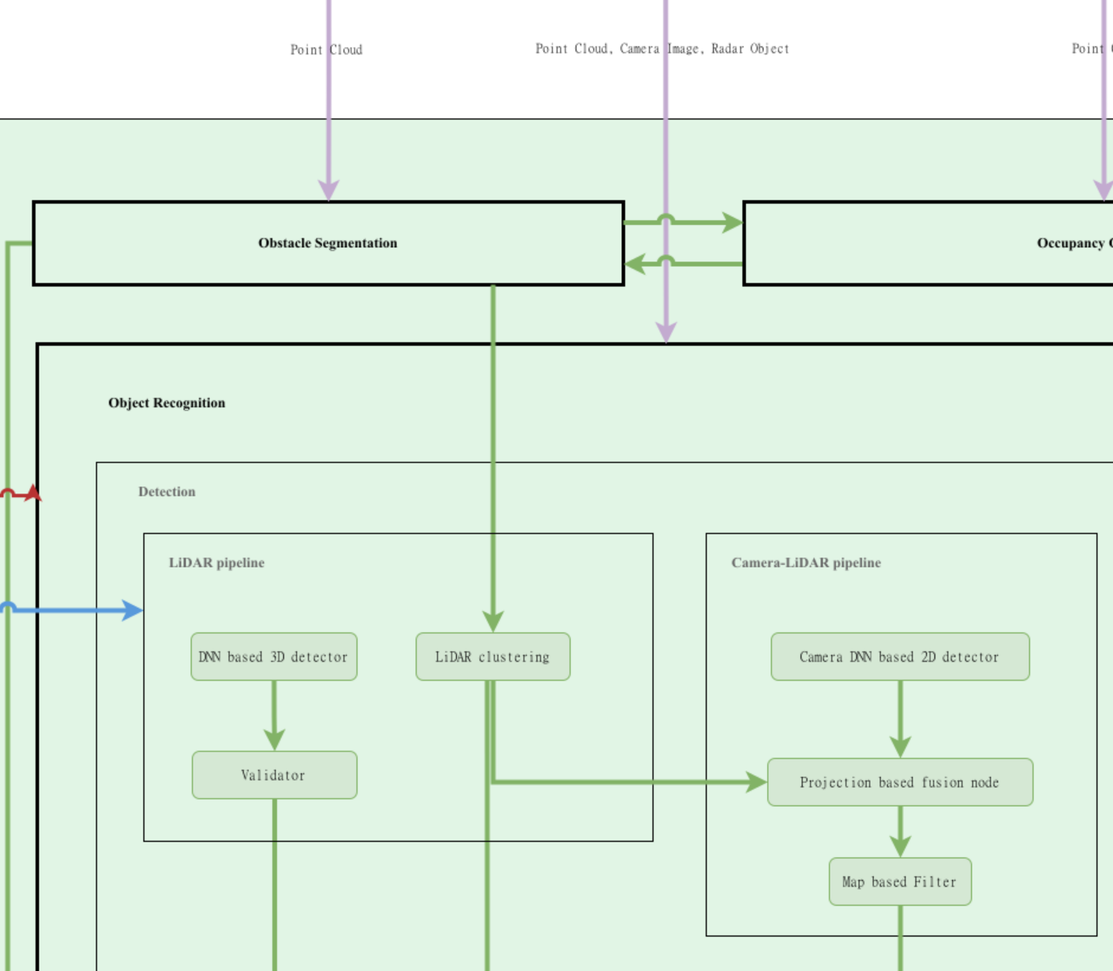
INTERFACE ROUTING
输出层级决定模块在架构中的位置
Apollo
输出：实例点簇
字段：类别 · 置信度 · 点簇
→ roi_cluster_fusion
CenterPoint / TransFusion
输出：完整 3D 目标
字段：类别 · 置信度 · 位姿 · 尺寸
→ roi_detected_object_fusion
3
FRNet
1
2
输出：语义点云
4
字段：x/y/z · class_id · probability
→ 先聚类形成目标
右侧是一般架构位置；实际包名、Topic 与 remapping 仍需按组内工程确认。
1
CenterPoint / TransFusion → 3D detector
2
Apollo → LiDAR clustering
3
FRNet → 语义分割（clustering 前）
4
ROI fusion → Projection fusion
图源：Autoware 官方感知参考架构；彩色编号为本页接口位置标注
组会学习汇报 · 2026.08.05
07
Notes:
左侧只保留听众真正需要识别的输出层级和关键字段。右侧编号表示一般架构位置：CenterPoint 和当前 LiDAR TransFusion 对应 LiDAR pipeline 中的 DNN based 3D detector；Apollo Instance Segmentation 对应 LiDAR clustering；FRNet 属于逐点语义分割，应放在形成实例点簇或目标之前，官方参考图没有单独画出它；roi_cluster_fusion 和 roi_detected_object_fusion 都属于 Camera-LiDAR pipeline 中的 Projection based fusion node。彩色编号是基于接口含义做的位置标注，不代表组内 launch 已经这样连接。
[Sources]
- https://autowarefoundation.github.io/autoware-documentation/main/design/autoware-architecture-v1/components/perception/
- https://autowarefoundation.github.io/autoware_universe/main/perception/autoware_image_projection_based_fusion/docs/roi-cluster-fusion/
- https://autowarefoundation.github.io/autoware_universe/main/perception/autoware_image_projection_based_fusion/docs/roi-detected-object-fusion/
- Local note: 50_智能驾驶/01_基础概念/03_LiDAR 输出与相机融合接口.md

Slide 8
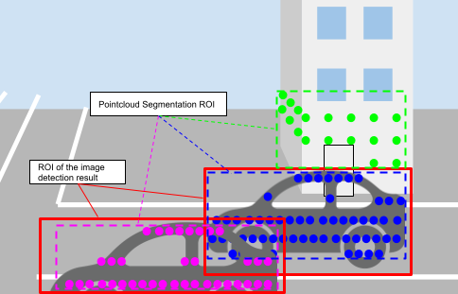
PROJECTION-BASED FUSION
ROI cluster fusion：3D 点簇如何匹配 2D ROI
1
输入
3D cluster + 2D ROI
+ CameraInfo
2
几何
TF 外参转换
相机内参投影到像素
3
匹配
比较投影框与检测框
计算 IoU
4
输出
用相机类别更新
3D cluster 标签
图源：Autoware roi_cluster_fusion 官方文档；虚线框是点簇投影，红框是相机检测 ROI
易错点：外参/TF 偏差｜CameraInfo 错误｜图像与点云时间不同步
组会学习汇报 · 2026.08.05
08
Notes:
roi_cluster_fusion 的核心是把三维点簇投影到图像平面，再与相机检测器产生的二维 ROI 计算重叠。投影需要 LiDAR 到相机的 TF 外参和 CameraInfo 内参。匹配成功后，节点用相机 ROI 的类别更新点簇标签。最容易出错的是外参、内参和时间不同步。
[Sources]
- https://autowarefoundation.github.io/autoware_universe/main/perception/autoware_image_projection_based_fusion/docs/roi-cluster-fusion/
- Local note: 50_智能驾驶/01_基础概念/04_相机—LiDAR 投影融合.md

Slide 9
SEMANTIC POINT CLOUD CLUSTERING
Label-based 聚类不直接使用相机
节点只订阅一份 PointCloud2；图像、CameraInfo 和 2D ROI 都不是它的直接输入。
01
02
03
04
05
输入点云
置信度过滤
按标签分桶
每类独立聚类
形状与输出
PointXYZCPE
语义点云
→
低于
min_probability
的点被过滤
→
车辆、行人等
按 class_id
进入不同类别
→
同类别内部
按空间距离
形成点簇
→
ShapeEstimator
位置 / 姿态 / 形状
→ DetectedObjects
完整输入布局
x y z class_id probability entropy
其他布局会被拒绝
边界：它做空间聚类，不做跨帧跟踪；上游语义错误会直接影响输出。
组会学习汇报 · 2026.08.05
09
Notes:
label_based_euclidean_cluster 的输入已经是带语义标签的点云。节点先过滤低置信度点，再按 class_id 分桶，每个类别内部独立聚类，最后估计形状并输出 DetectedObjects。当前官方文档要求完整 PointXYZCPE 字段布局；class_id、probability 和 entropy 不能在接口描述中写成可选。这个节点不直接订阅相机。
[Sources]
- https://autowarefoundation.github.io/autoware_universe/main/perception/autoware_euclidean_cluster/docs/label-based-euclidean-cluster/
- Local note: 50_智能驾驶/01_基础概念/04_相机—LiDAR 投影融合.md

Slide 10
DO NOT CONFLATE
两个模块相关，但不是同一个节点
它们都能把点云变成可用于检测的 3D 结果，但语义加入的位置不同。
ROI cluster fusion
Label-based cluster
输入
3D cluster + 2D ROI + CameraInfo
输入
带 class_id 的 PointXYZCPE
语义来源
相机 2D 检测器
语义来源
上游语义点云
是否直接用相机
是
是否直接用相机
否
核心处理
3D→2D 投影 + IoU
核心处理
同类别内部空间聚类
输出
带类别的 3D cluster
输出
DetectedObjects
不能未经验证画成：roi_cluster_fusion → label_based_euclidean_cluster（官方资料没有证明这是默认流水线）
组会学习汇报 · 2026.08.05
10
Notes:
这两个模块容易混淆，是因为最终都能形成三维目标。区别在于 roi_cluster_fusion 直接使用相机 ROI，把语义加到已经形成的点簇上；label-based cluster 接收的点本身已经带 class_id，只在同类别内部做空间聚类。官方资料没有证明它们必须按箭头串联。
[Sources]
- https://autowarefoundation.github.io/autoware_universe/main/perception/autoware_image_projection_based_fusion/docs/roi-cluster-fusion/
- https://autowarefoundation.github.io/autoware_universe/main/perception/autoware_euclidean_cluster/docs/label-based-euclidean-cluster/
- Local note: 50_智能驾驶/01_基础概念/04_相机—LiDAR 投影融合.md

Slide 11
CURRENT STATE → NEXT EVIDENCE
当前完成了架构理解，下一步补真实验证
已完成
待验证
✓
感知架构中的融合位置
○
组内工程实际启用的包
✓
四个 LiDAR 包的输出层级
○
launch / remapping 与 Topic 类型
✓
不同输出对应的融合分支
○
相机—LiDAR TF 和时间戳
✓
ROI 与 label-based 的边界
○
rosbag 中的真实数据流与输出
先根据接口识别数据层级，再决定融合方式。
组会学习汇报 · 2026.08.05
11
Notes:
本周完成的成果是把架构位置、四个 LiDAR 包、融合分支和两个模块的边界讲清楚。下一步不再扩展更多算法，而是向老师或组员确认实际 launch、Topic 和消息类型，并在拿到 rosbag 后检查 TF、时间戳和真实输出。结论是：先识别接口层级，再决定融合方式。
[Sources]
- Local note: 50_智能驾驶/01_基础概念/02_Autoware LiDAR 感知节点.md
- Local note: 50_智能驾驶/01_基础概念/03_LiDAR 输出与相机融合接口.md

Slide 12
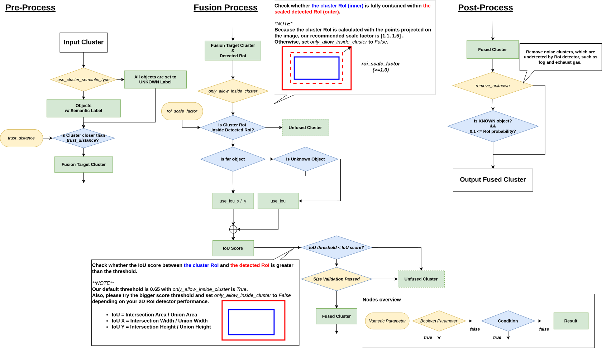
BACKUP · ALGORITHM DETAIL
备用｜ROI cluster fusion 官方内部流程
图源：Autoware roi_cluster_fusion 官方文档；正常汇报不展开参数分支，仅在追问时使用
组会学习汇报 · 2026.08.05
12
Notes:
备用页。若老师追问内部流程，可以按 Pre-Process、Fusion Process、Post-Process 三段解释：先筛选候选点簇，再做包含或 IoU 判断，最后过滤未知或噪声点簇并输出。第一遍不需要逐项讲参数。
[Sources]
- https://autowarefoundation.github.io/autoware_universe/main/perception/autoware_image_projection_based_fusion/docs/roi-cluster-fusion/

Slide 13
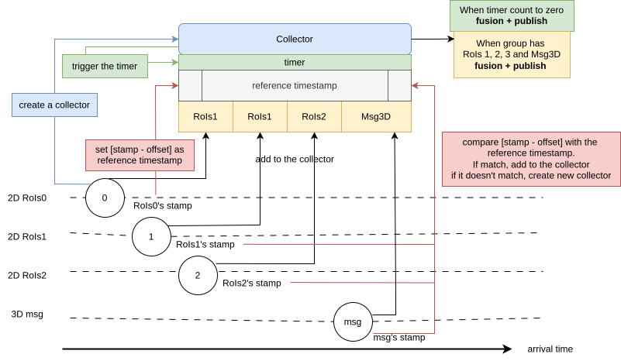
BACKUP · TEMPORAL ALIGNMENT
备用｜多路消息如何按时间收集
Collector 的作用
1 以参考时间戳创建收集器
2 比较各路 ROI 与 3D 消息的时间差
3 输入收齐或等待超时后再融合发布
时间匹配不是附加步骤，
而是融合实现的一部分。
图源：Autoware Image Projection Based Fusion 官方文档
组会学习汇报 · 2026.08.05
13
Notes:
备用页。不同相机 ROI 和三维消息通常不会同时到达。官方实现根据时间戳和偏移量把匹配消息放进 Collector，收齐所需输入或等待超时后再执行融合并发布。这说明时间匹配是融合节点实现的一部分。
[Sources]
- https://autowarefoundation.github.io/autoware_universe/main/perception/autoware_image_projection_based_fusion/

